Slide 1
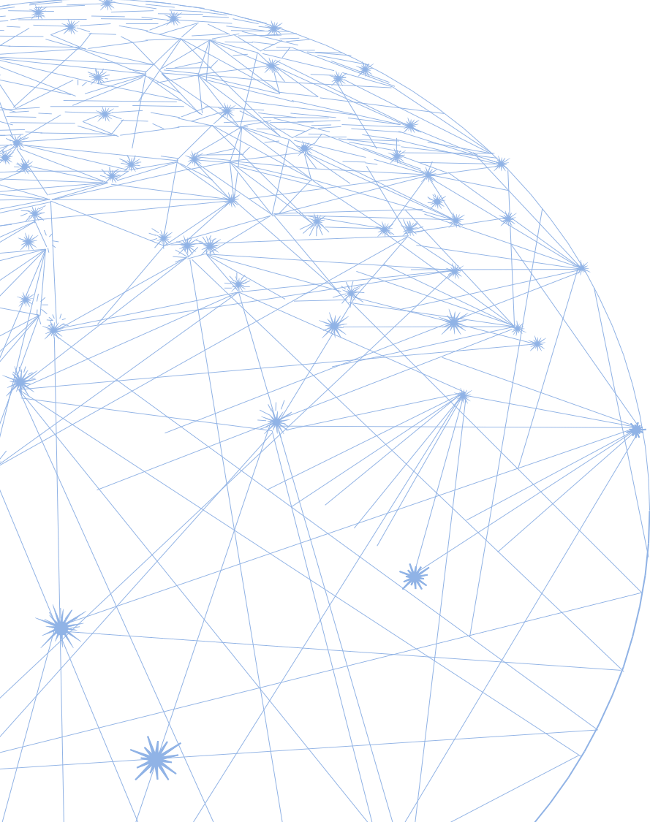
В. А. Смирнов
доктор физ.-мат. наук, профессор,
заведующий кафедрой
элементарной математики и теории чисел
Московского педагогического
государственного университета
Использование компьютерной программы GeoGebra для знакомства учащихся
7-9 классов с кривыми на плоскости
при проведении учебного курса
внеурочной деятельности

Slide 2
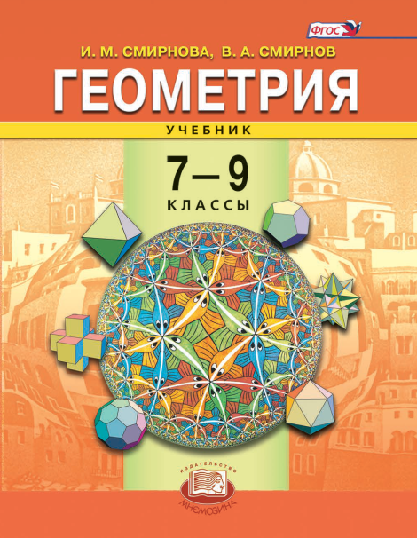
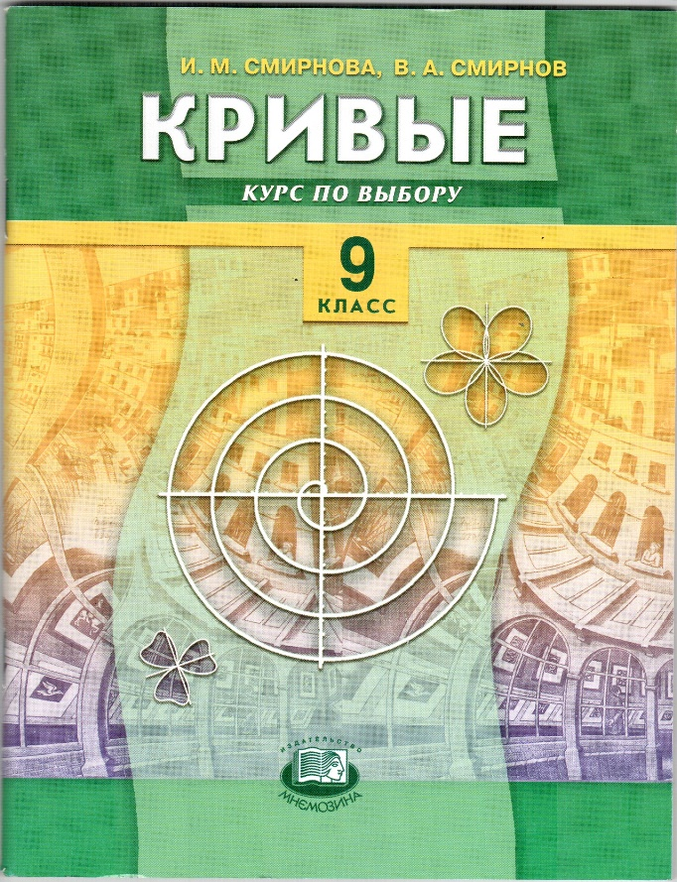
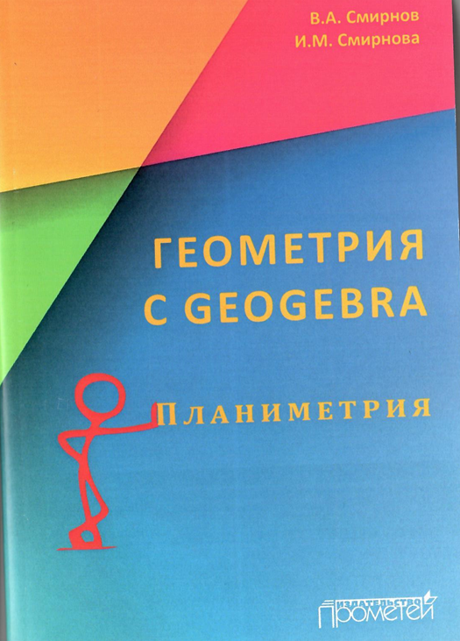
Литература
Notes:
В режиме слайдов ответы появляются после кликанья мышкой

Slide 3

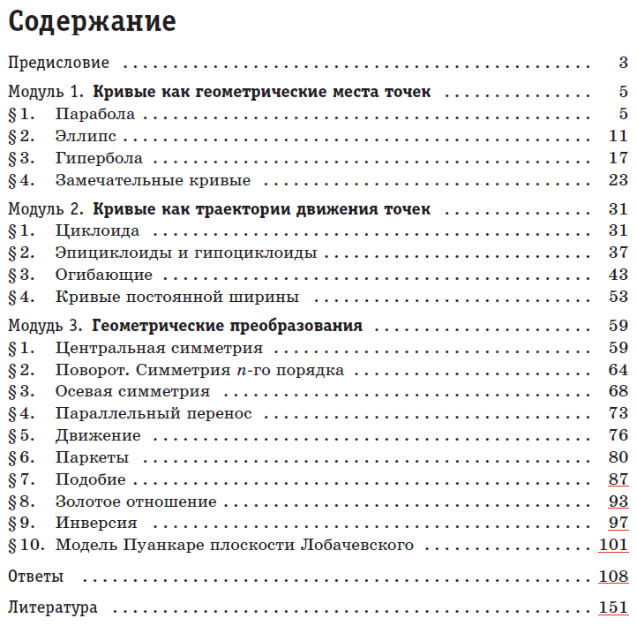
Литература
Notes:
В режиме слайдов ответы появляются после кликанья мышкой

Slide 4
Статьи
1. Смирнов В. А., Смирнова И. М. Эллипс как аналог окружности // Математика для школьников, 2025. - № 1. - С. 15-22.
2. Смирнов В. А., Смирнова И. М. Об одном обобщении прямой Симсона // Математика для школьников, 2025. - № 2. - С. 8-12.
3. Смирнов В. А., Смирнова И. М. Задачи о двух суднах // Математика для школьников, 2025. - № 4. - С. 14-21.
4. Смирнов В. А., Смирнова И. М. О моделировании полуправильных многогранников в компьютерной программе GeoGebra// Математика в школе, 2025. - № 5. - С. 61-70.
5. Смирнов В. А., Смирнова И. М. Об аналогах параболы, эллипса и гиперболы на сфере. // Математика, 2025, № 6, – С. 17-21.
6. Смирнов В. А., Смирнова И. М. О моделировании комбинаций многогранников и круглых тел в компьютерной программе GeoGebra// Математика в школе, 2025. - № 7. - С. 32-36.
7. Смирнов В. А., Смирнова И. М. Об обобщении прямой Эйлера и окружности Эйлера треугольника// Математика в школе, 2025. - № 8. - С. 58-63.
8. Смирнов В. А., Смирнова И. М. О практических задачах на применение теорем косинусов и синусов//Математика для школьников, 2026. - № 1. - С. 18-23.
9. Смирнов В. А., Смирнова И. М. Об использовании компьютерной программы GeoGebra для знакомства учащихся с моделью Пуанкаре плоскости Лобачевского. Архимед: научно-методический сборник. МАКС Пресс, 2026. Выпуск 23. – С. 25-34.
10. Смирнов В. А., Смирнова И. М. О проектной деятельности учащихся по математике на примере темы «Фигуры постоянной ширины» // Математика в школе, 2026. - № 2. - С. 42-53.
Notes:
В режиме слайдов ответы появляются после кликанья мышкой

Slide 5
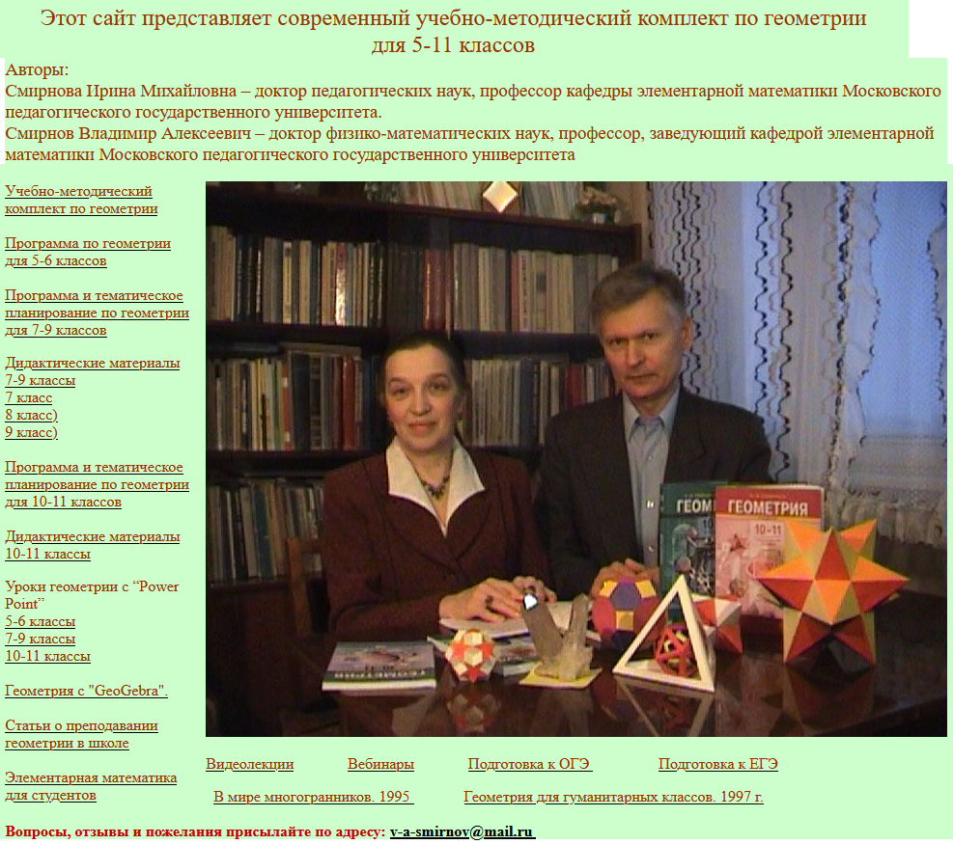
Авторский сайт: vasmirnov.ru
Notes:
В режиме слайдов ответы появляются после кликанья мышкой

Slide 6
Кривые как геометрические места точек
Notes:
В режиме слайдов ответы появляются после кликанья мышкой

Slide 7
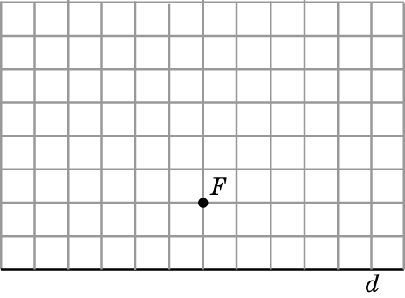
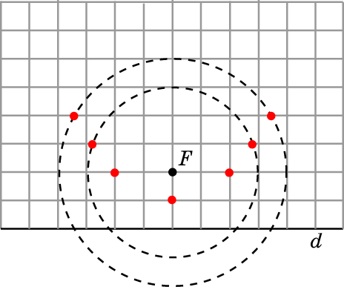
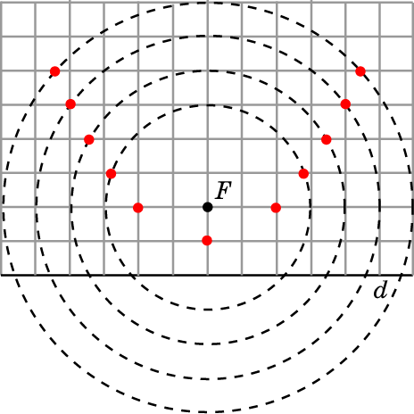
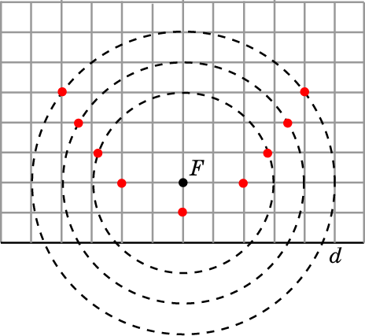
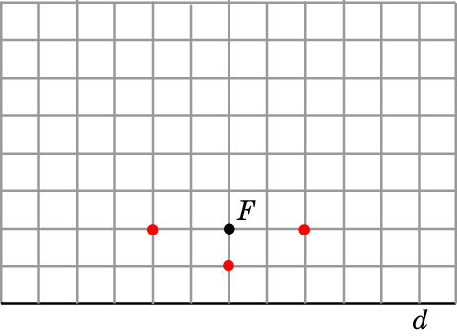
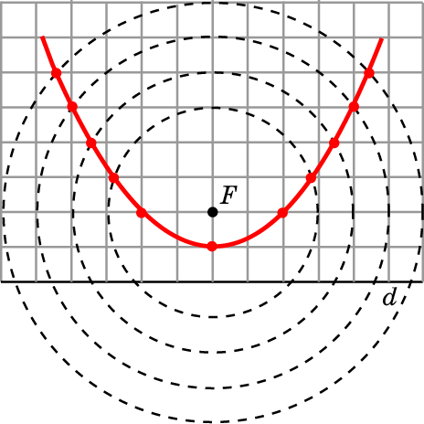
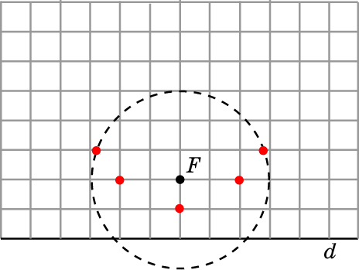
Парабола
Пусть на плоскости задана прямая d и точка F, не принадлежащая этой прямой. Геометрическое место точек, равноудаленных от точки F и прямой d, называется параболой. Точка F называется фокусом параболы, а прямая d – директрисой.
Для данной прямой d и точки F, не принадлежащей этой прямой, изобразите ГМТ A, равноудаленных от точки F и прямой d.
Notes:
В режиме слайдов ответы появляются после кликанья мышкой

Slide 8
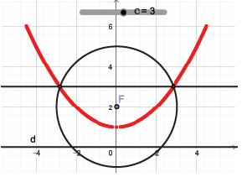
Параболу можно получить в компьютерной программе GeoGebra. Для этого в строке «Ввод» наберём y = 0. Получим прямую, задаваемую этим уравнением. Обозначим её d.
С помощью инструмента «Точка» отметим точку F(0, 2).
Используя инструмент «Ползунок», создадим ползунок c, изменяющийся от 0 до 6.
В строке «Ввод» наберём y = c. Получим прямую, точки которой находятся на расстоянии c от прямой d.
С помощью инструмента «Окружность по центру и радиусу» построим окружность с центром F и радиусом c.
С помощью инструмента «Пересечение» найдём точки пересечения построенных прямой и окружности. Эти точки будут равноудалены от точки F и прямой d.
В свойствах полученных точек выберем опцию «Оставлять след».
При изменении значения ползунка полученные точки будут оставлять след в виде параболы.
Notes:
В режиме слайдов ответы появляются после кликанья мышкой

Slide 9
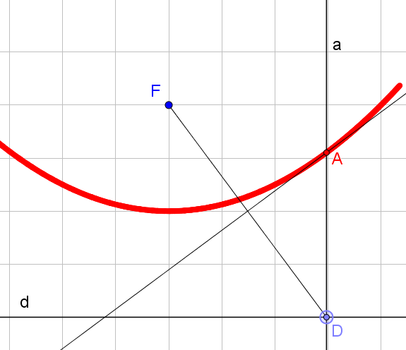
Параболу можно получить и другим способом.
Проведём прямую d (директрису) и отметим точку F, не принадлежащую этой прямой (фокус). Выберем какую-нибудь точку D на директрисе. Проведём через неё прямую a, перпендикулярную директрисе.
Для нахождения точки A этой прямой, равноудалённой от точек D и F, проведём серединный перпендикуляр к отрезку DF. Искомой точкой будет его пересечение с прямой a.
В свойствах точки A выберем строчку «Оставлять след».
Будем менять положение точки D. Положение точки A также будет меняться, и она будет оставлять след в форме параболы.
Notes:
В режиме слайдов ответы появляются после кликанья мышкой

Slide 10
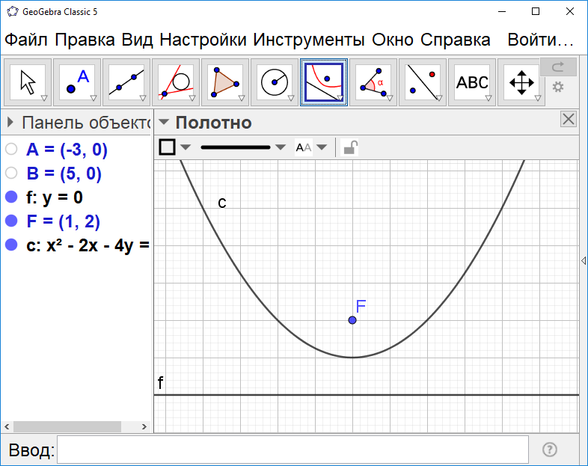
Для получения параболы в программе GeoGebra имеется инструмент «Парабола». Если выбрать этот инструмент, а затем кликнуть левой кнопкой «мыши» по отмеченной точке и проведённой прямой, то на экране появится парабола. Цвет и размеры точек и линий можно менять.
Notes:
В режиме слайдов ответы появляются после кликанья мышкой

Slide 11
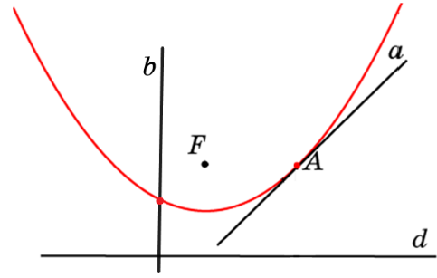
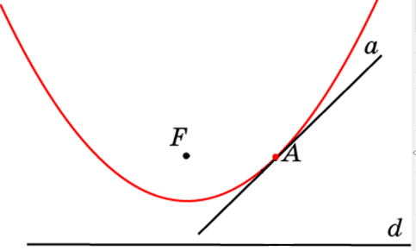
Упражнение
По аналогии с определением касательной к окружности попробуйте определить понятие касательной к параболе.
Определение касательной как прямой, имеющей с параболой только одну общую точку, нуждается в уточнении, так как прямая b, перпендикулярная директрисе, не является касательной.
11
Notes:
В режиме слайдов ответы появляются после кликанья мышкой

Slide 12

В качестве определения касательной можно взять одно из следующих определений.
1. Касательной к параболе называется прямая, имеющая с параболой только одну общую точку и не перпендикулярная её директрисе.
2. Касательной к параболе называется прямая, имеющая с параболой только одну общую точку и расположенная во внешней области параболы.
Общая точка называется точкой касания.
12
Notes:
В режиме слайдов ответы появляются после кликанья мышкой

Slide 13
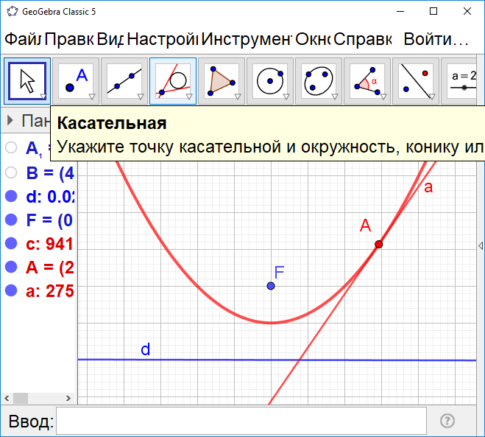
Получение касательной к параболе с использованием программы GeoGebra
13
Notes:
В режиме слайдов ответы появляются после кликанья мышкой

Slide 14
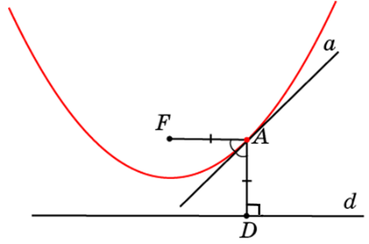
Теорема 1. Касательной к параболе, проходящей через точку A параболы, является прямая, содержащая биссектрису угла FAD, где D – основание перпендикуляра, опущенного из точки A на директрису d.
14
Notes:
В режиме слайдов ответы появляются после кликанья мышкой

Slide 15
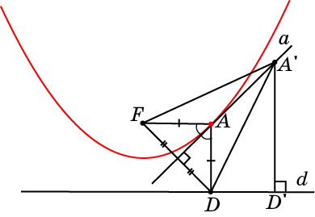
Доказательство. Ясно, что эта прямая не перпендикулярна директрисе. Докажем, что никакая другая точка A’ прямой a не принадлежит параболе. Из точки A’ опустим перпендикуляр A’D’ на директрису d. Прямая a является серединным перпендикуляром к отрезку FD. Следовательно, A’F = A’D. Тогда A’F = A’D > A’D’. Значит, точка A’ не принадлежит параболе. Более того, она принадлежит внешней области параболы.
15
Notes:
В режиме слайдов ответы появляются после кликанья мышкой

Slide 16
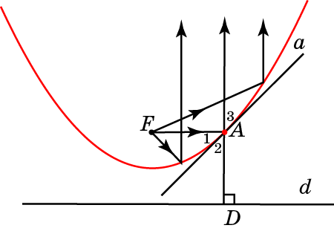
Упражнение
Докажите, что следующее оптическое свойство параболы.
Свойство. если источник света поместить в фокус параболы, то лучи, отразившись от параболы, пойдут в одном направлении, перпендикулярном директрисе. Используйте то, что лучи отражаются от параболы так же, как от касательной, проведённой к этой параболе, а угол падения равен углу отражения.
Это свойство параболы используется при изготовлении различных отражающих поверхностей и приёмопередающих устройств: прожекторов, автомобильных фар, карманных фонариков телескопов, параболических антенн и т. д.
16
Notes:
В режиме слайдов ответы появляются после кликанья мышкой

Slide 17
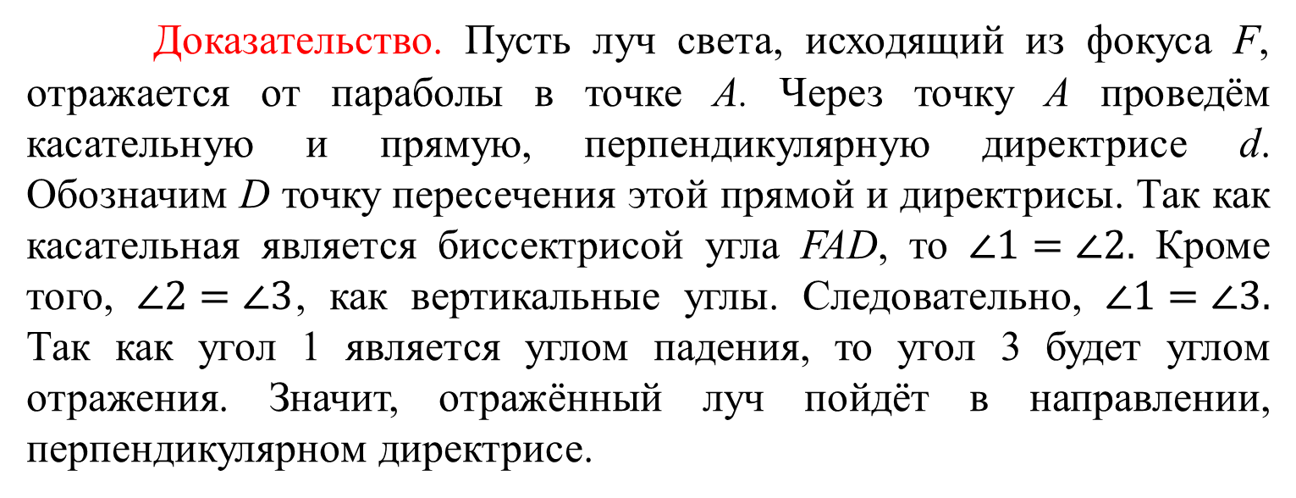
Доказательство. Пусть луч света, исходящий из фокуса F, отражается от параболы в точке A. Через точку A проведём касательную и прямую, перпендикулярную директрисе d. Обозначим D точку пересечения этой прямой и директрисы. Так как касательная является биссектрисой угла FAD, то $∠1=∠2.$ Кроме того, $∠2=∠3$, как вертикальные углы. Следовательно, $∠1=∠3.$ Так как угол 1 является углом падения, то угол 3 будет углом отражения. Значит, отражённый луч пойдёт в направлении, перпендикулярном директрисе.
17
Notes:
В режиме слайдов ответы появляются после кликанья мышкой

Slide 18
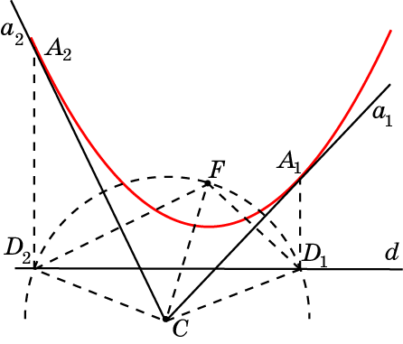
Упражнение
По данному рисунку укажите способ построения касательной к параболе, заданной фокусом F и директрисой d, проходящей через точку C.
Заметим, что касательные содержат биссектрисы углов FCD₁ и FCD₂.
Notes:
В режиме слайдов ответы появляются после кликанья мышкой

Slide 19
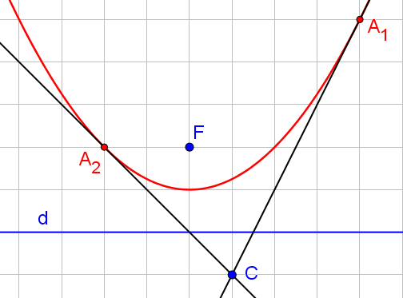
Касательные к параболе, проходящие через точку C, можно получить в компьютерной программе GeoGebra.
Notes:
В режиме слайдов ответы появляются после кликанья мышкой

Slide 20
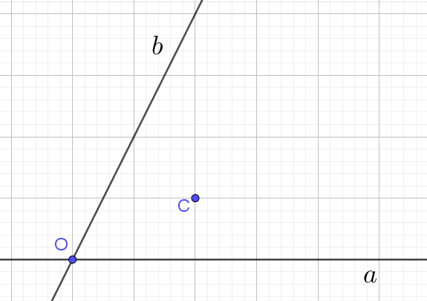
Упражнение*
Даны две пересекающиеся прямые a, b и точка C, им не принадлежащая. Постройте окружность, касающуюся этих прямых и проходящую через данную точку.
Notes:
В режиме слайдов ответы появляются после кликанья мышкой

Slide 21
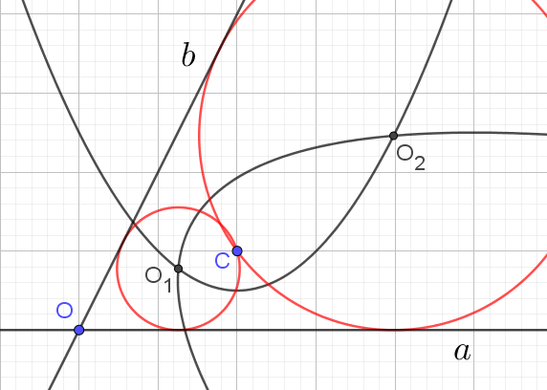
Решение. Построим параболы с фокусом C и директрисами a и b. Центрами искомых касательных окружностей будут точки пересечения этих парабол.
Notes:
В режиме слайдов ответы появляются после кликанья мышкой

Slide 22
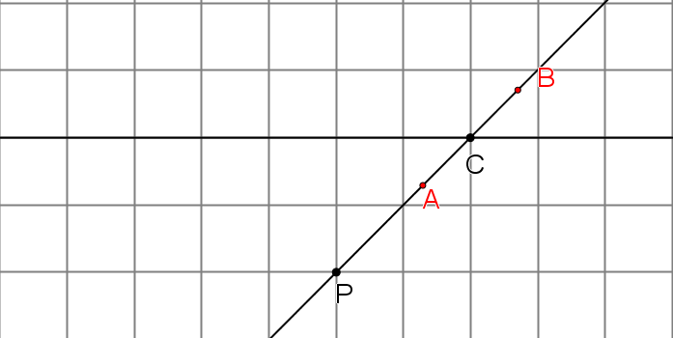
Конхоида Никомеда. Проведём прямую c. Отметим точку P на расстоянии d от этой прямой. Для произвольной точки C прямой c проведём прямую PC. Отложим на ней отрезки AC = BC = l. Геометрическое место точек A и B, полученных для всевозможных точек C прямой c, называется конхоидой Никомеда. Точка P называется вершиной, а прямая c – базисом конхоиды.
Никомед – древнегреческий учёный (3 век до н. э.) Он занимался классическими математическими проблемами - квадратурой круга, удвоением куба, трисекцией угла и др. Для этого приёма он построил специальную механическую кривую - конхоиду, которую описал в не дошедшем до нас сочинении. Никомед изобрёл и особый механизм для вычерчивания конхоиды.
Notes:
В режиме слайдов ответы появляются после кликанья мышкой

Slide 23
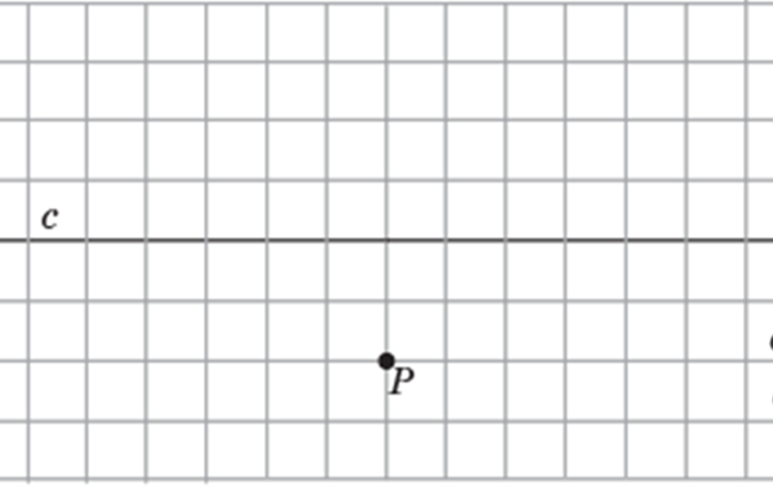
На клетчатой бумаге изобразите конхоиду Никомеда, для которой d = l = 2.
Notes:
В режиме слайдов ответы появляются после кликанья мышкой

Slide 24
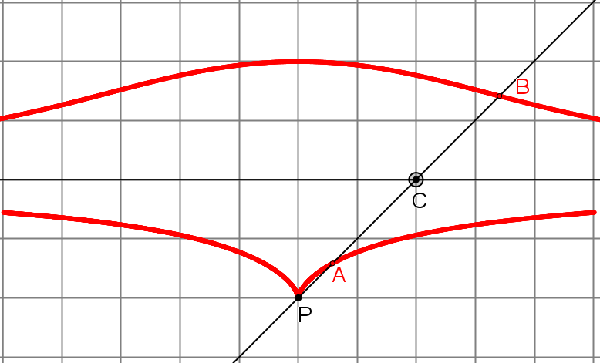
Ответ.
Notes:
В режиме слайдов ответы появляются после кликанья мышкой

Slide 25
На клетчатой бумаге изобразите конхоиду Никомеда, для которой d = 2, l = 1.
Notes:
В режиме слайдов ответы появляются после кликанья мышкой

Slide 26
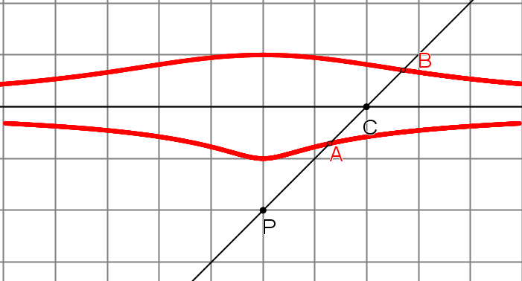
Ответ.
Notes:
В режиме слайдов ответы появляются после кликанья мышкой

Slide 27
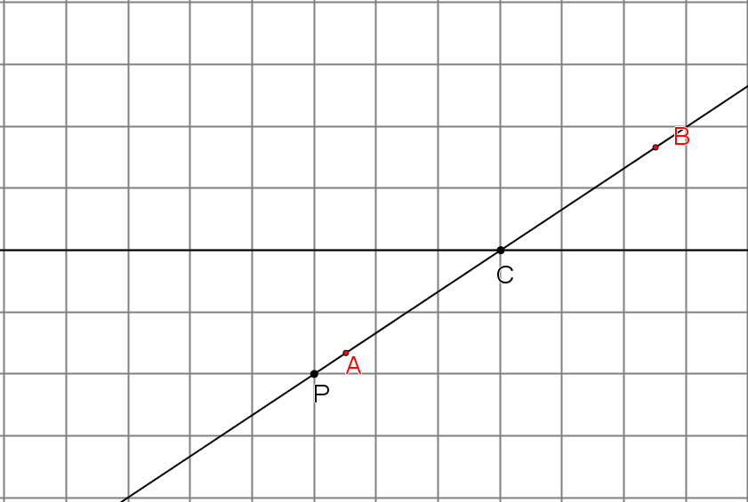
На клетчатой бумаге изобразите конхоиду Никомеда, для которой d = 2, l = 3.
Notes:
В режиме слайдов ответы появляются после кликанья мышкой

Slide 28
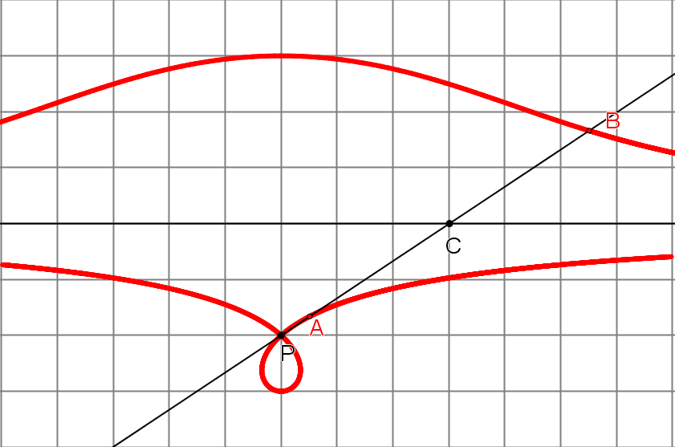
Ответ.
Notes:
В режиме слайдов ответы появляются после кликанья мышкой

Slide 29
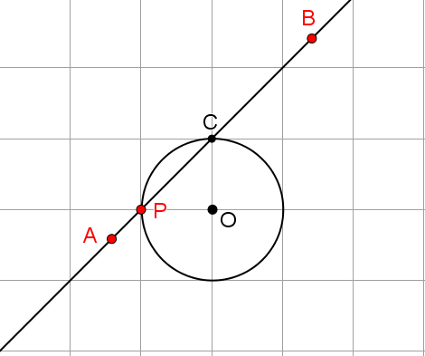
Улитка Паскаля – кривая, названная в честь Блеза Паскаля – французского математика 17 века.
Проведём окружность с радиусом R. Отметим на ней точку P. Для произвольной точки C этой окружности проведём прямую PC. Отложим на ней отрезки AC = BC = l. Геометрическое место точек A и B, полученных для всевозможных точек C, называется улиткой Паскаля.
Notes:
В режиме слайдов ответы появляются после кликанья мышкой

Slide 30
На клетчатой бумаге изобразите улитку Паскаля, для которой R = 1, l = 2.
Notes:
В режиме слайдов ответы появляются после кликанья мышкой

Slide 31
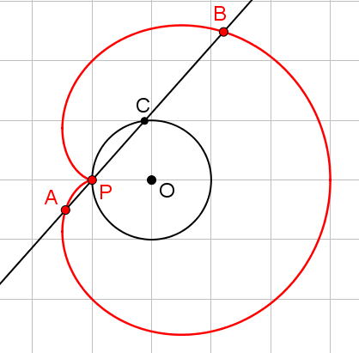
Ответ.
Notes:
В режиме слайдов ответы появляются после кликанья мышкой

Slide 32
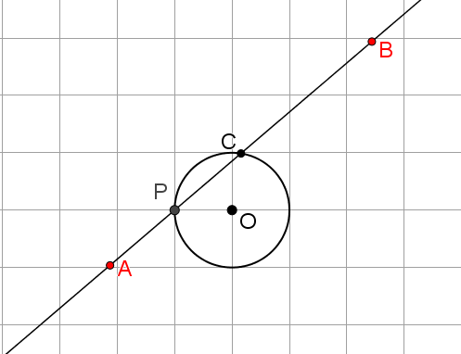
На клетчатой бумаге изобразите улитку Паскаля, для которой R = 1, l = 3 .
Notes:
В режиме слайдов ответы появляются после кликанья мышкой

Slide 33
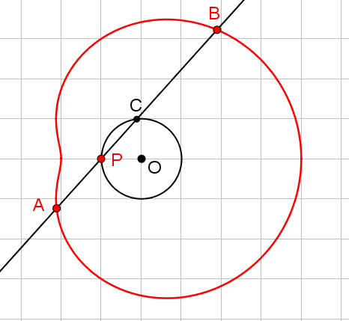
Ответ.
Notes:
В режиме слайдов ответы появляются после кликанья мышкой

Slide 34
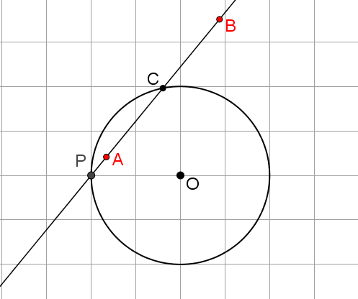
На клетчатой бумаге изобразите улитку Паскаля, для которой R = 2, l = 2.
Notes:
В режиме слайдов ответы появляются после кликанья мышкой

Slide 35
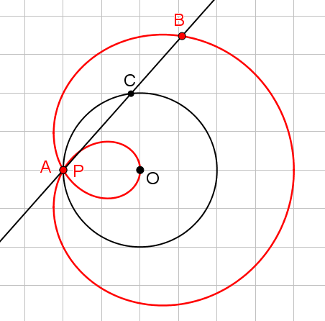
Ответ.
Notes:
В режиме слайдов ответы появляются после кликанья мышкой

Slide 36
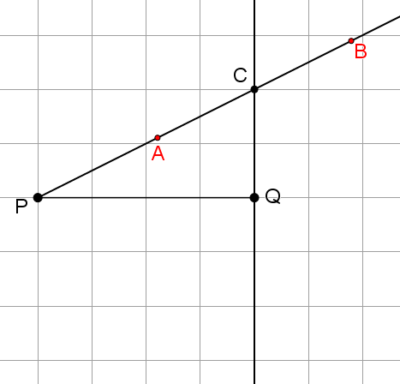
Строфоида. Проведём прямую c. Отметим точку P на расстоянии d от этой прямой. Опустим перпендикуляр PQ на прямую c. Для произвольной точки C прямой c проведём прямую PC. Отложим на ней отрезки CA = CB = CQ. Геометрическое место таких точек A и B для всевозможных точек C прямой c, называется строфоидой. На клетчатой бумаге изобразите строфоиду.
Notes:
В режиме слайдов ответы появляются после кликанья мышкой

Slide 37
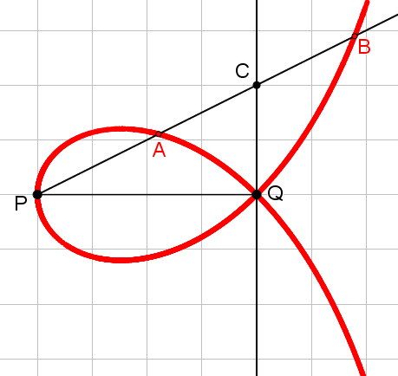
Ответ.
Notes:
В режиме слайдов ответы появляются после кликанья мышкой

Slide 38
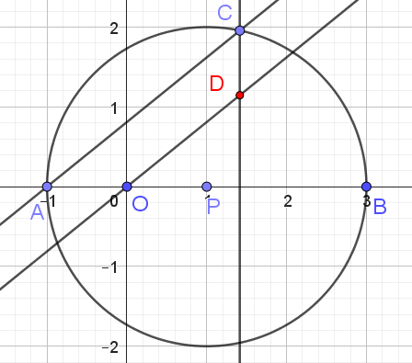
Кривые Крамера. Рассмотрим окружность с центром P и диаметром AB. Точка O принадлежит диаметру AB и отлична от центра P. Через точку A проведём хорду AC. Через точку C проведём прямую c, перпендикулярную прямой AB. Через точку O проведём прямую d, параллельную прямой AC. Обозначим D точку пересечения прямых c и d. Геометрическое место таких точек D, соответствующих всевозможным расположениям точки C, будет кривой Крамера.
На клетчатой бумаге или в компьютерной программе GeoGebra изобразите эту кривую.
Notes:
В режиме слайдов ответы появляются после кликанья мышкой

Slide 39
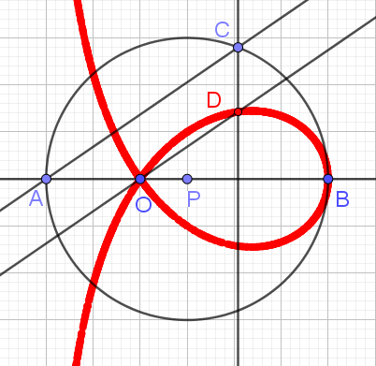
Ответ.
Notes:
В режиме слайдов ответы появляются после кликанья мышкой

Slide 40
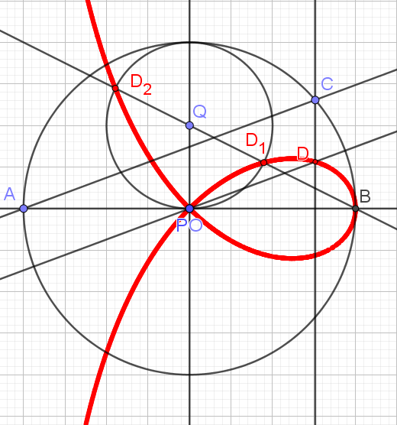
Если центры O и P окружностей совпадают, то кривая Крамера является строфоидой.
Notes:
В режиме слайдов ответы появляются после кликанья мышкой

Slide 41
Педальные кривые
Notes:
В режиме слайдов ответы появляются после кликанья мышкой

Slide 42
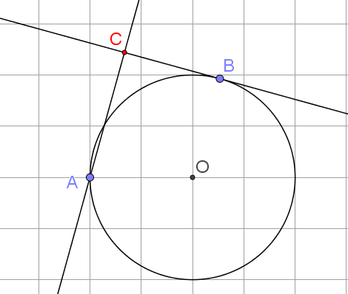
Педальной кривой по отношению к данной кривой и данной точки называется геометрическое место оснований перпендикуляров, опущенных из данной точки на касательные к данной кривой.
Изобразите педальную кривую окружности относительно точки A, расположенной на окружности. Какой кривой она является?
Notes:
В режиме слайдов ответы появляются после кликанья мышкой

Slide 43
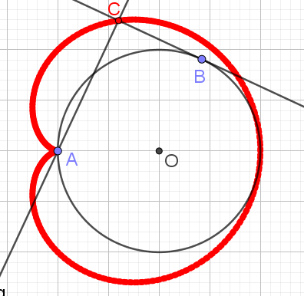
Ответ. Улитка Паскаля.
Notes:
В режиме слайдов ответы появляются после кликанья мышкой

Slide 44
Докажите, что эта кривая является улиткой Паскаля.
Notes:
В режиме слайдов ответы появляются после кликанья мышкой

Slide 45
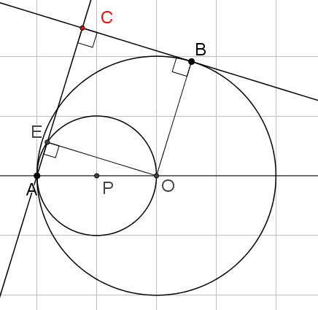
Доказательство. Для точки C, принадлежащей педальной кривой, EC = OB = R. Следовательно, точка C принадлежит улитке Паскаля, для которой l = R.
Notes:
В режиме слайдов ответы появляются после кликанья мышкой

Slide 46
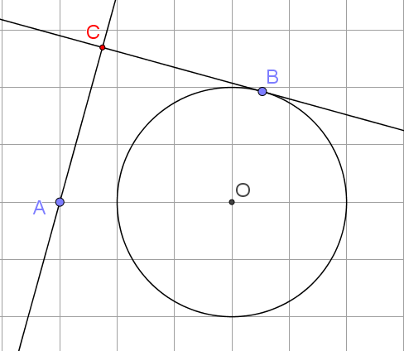
Какой кривой является педальная кривая окружности относительно точки A, расположенной вне окружности?
Notes:
В режиме слайдов ответы появляются после кликанья мышкой

Slide 47
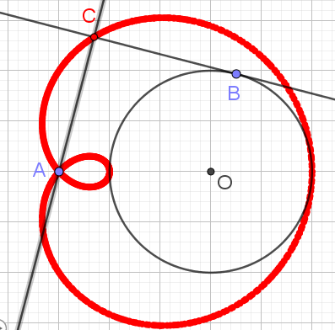
Ответ. Улитка Паскаля.
Notes:
В режиме слайдов ответы появляются после кликанья мышкой

Slide 48
Докажите, что эта кривая является улиткой Паскаля.
Notes:
В режиме слайдов ответы появляются после кликанья мышкой

Slide 49
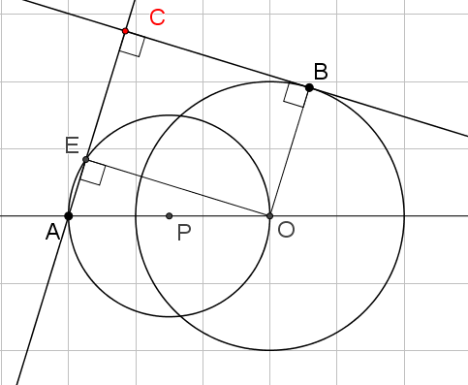
Доказательство. Для точки C, принадлежащей педальной кривой, EC = OB = R. Следовательно, точка C принадлежит улитке Паскаля, для которой l = R.
Notes:
В режиме слайдов ответы появляются после кликанья мышкой

Slide 50

Какой кривой является педальная кривая окружности относительно точки A, расположенной внутри окружности?
Notes:
В режиме слайдов ответы появляются после кликанья мышкой

Slide 51

Ответ. Улитка Паскаля.
Notes:
В режиме слайдов ответы появляются после кликанья мышкой

Slide 52

Какой кривой является педальная кривая параболы относительно её фокуса?
Notes:
В режиме слайдов ответы появляются после кликанья мышкой

Slide 53

Ответ. Касательная, проходящая через вершину параболы.
Notes:
В режиме слайдов ответы появляются после кликанья мышкой

Slide 54

Какой кривой является педальная кривая параболы относительно точки A пересечения оси и директрисы?
Notes:
В режиме слайдов ответы появляются после кликанья мышкой

Slide 55

Ответ. Строфоида.
Notes:
В режиме слайдов ответы появляются после кликанья мышкой

Slide 56
ОГИБАЮЩИЕ
Notes:
В режиме слайдов ответы появляются после кликанья мышкой

Slide 57

Огибающей семейства прямых называется кривая, каждая точка которой является точкой касания одной из данных прямых, и каждая прямая из данных прямых касается этой кривой.
Например огибающей семейства всех прямых, удалённых от данной точки на данное расстояние, является окружность.
Notes:
В режиме слайдов ответы появляются после кликанья мышкой

Slide 58


Упражнение
Дана прямая и точка, ей не принадлежащая. Найдите огибающую семейства серединных перпендикуляров, соединяющим данную точку и точки данной прямой.
Парабола.
Notes:
В режиме слайдов ответы появляются после кликанья мышкой

Slide 59


Упражнение
Дана окружность и точка, расположенная внутри неё. Найдите огибающую семейства серединных перпендикуляров, соединяющим данную точку и точки данной окружности.
Эллипс.
Notes:
В режиме слайдов ответы появляются после кликанья мышкой

Slide 60


Упражнение
Дана окружность и точка, расположенная вне неё. Найдите огибающую семейства серединных перпендикуляров, соединяющим данную точку и точки данной окружности.
Гипербола.
Notes:
В режиме слайдов ответы появляются после кликанья мышкой

Slide 61


Упражнение
Найдите огибающую семейства отрезков длиной 1, концы которых принадлежат двум данным перпендикулярным прямым.
Астроида.
Notes:
В режиме слайдов ответы появляются после кликанья мышкой

Slide 62

В частности, огибающими дверей в автобусе при их открывании и закрытии являются две арки астроиды.
Notes:
В режиме слайдов ответы появляются после кликанья мышкой

Slide 63
Инверсия
Notes:
В режиме слайдов ответы появляются после кликанья мышкой

Slide 64


Рассмотрим окружность с центром O и радиусом R. Соответствие, при котором каждой точке A плоскости, отличной от точки O, сопоставляется точка A’ на луче OA, для которой $OA∙OA^{′}=R^{2},$ называется инверсией относительно данной окружности. Сама окружность называется окружностью инверсии.
Ясно, что при инверсии точки окружности инверсии остаются на месте, а точки, расположенные во внешней области окружности инверсии, переходят в точки, расположенные во внутренней области, и наоборот.
Notes:
В режиме слайдов ответы появляются после кликанья мышкой

Slide 65


Точку A’, полученную инверсией точки A, можно построить геометрически. А именно, рассмотрим случай, когда точка A расположена внутри окружности. Проведём через неё прямую, перпендикулярную прямой OA. Обозначим B её точку пересечения с окружностью. Через точку B проведём касательную к окружности. Искомой точкой A’ будет точка пересечения этой касательной с лучом OA. Докажите это самостоятельно.
Решение. Треугольники OAB и OBA’ подобны. Следовательно, имеет место равенство $\frac{OA}{OB}= \frac{OB}{OA′},$ из которого следуют равенства $OA∙OA^{′}={OB}^{2}=R^{2}$.
Notes:
В режиме слайдов ответы появляются после кликанья мышкой

Slide 66

Инверсию можно получить в компьютерной программе GeoGebra. Для этого в ней имеется инструмент «Отражение относительно окружности». Выбрав этот инструмент и указав фигуру и окружность инверсии, получим инверсию данной фигуры.
Проверьте, что инверсией прямой, не проходящей через центр O окружности инверсии, является окружность, проходящая через центр O, без самого этого центра.
Notes:
В режиме слайдов ответы появляются после кликанья мышкой

Slide 67


В компьютерной программе GeoGebra получите параболу. Постройте её инверсию относительно окружности с центром в фокусе параболы (рис. 14).
Ответ. Искомая кривая показана на рисунке 15. Она является улиткой Паскаля.
Notes:
В режиме слайдов ответы появляются после кликанья мышкой

Slide 68


Используя компьютерную программу GeoGebra, найдите окружность инверсии для улитки Паскаля, показанной на рисунке. Найдите её центр Q и радиус r, если радиус OP окружности улитки Паскаля равен R и длины откладываемых отрезков AC и BC равны l.
Ответ. Окружность с центром P и радиусом $r=R−\frac{l^{2}}{4R}$.
Notes:
В режиме слайдов ответы появляются после кликанья мышкой

Slide 69

В компьютерной программе GeoGebra проверьте, что строфоида является инверсионной кривой, окружностью инверсии которой является окружность с центром O и радиусом OP, показанная на рисунке.
Notes:
В режиме слайдов ответы появляются после кликанья мышкой

Slide 70
Кривые как траектории движения точек
Notes:
В режиме слайдов ответ появляется после нажатия левой клавиши мышки

Slide 71




Notes:
В режиме слайдов ответ появляется после нажатия левой клавиши мышки

Slide 72

Ответ. Дуга окружности.
Notes:
В режиме слайдов ответ появляется после нажатия левой клавиши мышки

Slide 73

Двери в автобусе
Notes:
В режиме слайдов ответ появляется после нажатия левой клавиши мышки

Slide 74

Циклоида
Кривая, которую описывает точка, закрепленная на окружности, катящейся по прямой, называется циклоидой.
Первым, кто стал изучать циклоиду, был Галилео Галилей (1564 – 1642). Он же придумал и ее название.
Небольшой фильм о циклоиде можно посмотреть на сайте https://etudes.ru
Notes:
В режиме слайдов ответ появляется после нажатия левой клавиши мышки

Slide 75










Для изображения циклоиды отложим на прямой отрезок АВ, равный длине окружности, т.е. АВ = 2πR. Разделим этот отрезок на 8 равных частей точками А₁, ..., А₈=В. Возьмём R = 2, AB $≈$ 12. Где будет находится отмеченная точка A, когда окружность, катящаяся по прямой, достигнет точки: а) A₄; б) A₂; в) A₆; г) A₁; д) A₃; е) A₅; ж) A₇? (Для указания положения точки используйте направления: восток, запад, север, юг и т. д.)
Ответ: а) север;
б) запад;
в) восток;
г) юго-запад;
д) северо-запад;
е) северо-восток;
ж) юго-восток.
Notes:
В режиме слайдов ответ появляется после нажатия левой клавиши мышки

Slide 76
Для моделирования циклоиды в компьютерной программе GeoGebra в панели инструментов выберем окно «Ползунок». Зададим в нём ползунок a, изменяющийся, например, от -2 до 8.
В строке «Ввод» наберём: O=(a,1) и нажмём “Enter”. Наберём: A=(a,0) и нажмём “Enter”. Получим соответствующие точки.
С помощью инструмента «Окружность по центру и радиусу» построим окружность с центром O и радиусом 1.
С помощью инструмента «Поворот вокруг точки» повернём точку A вокруг точки O на угол a радиан по часовой стрелке.
С помощью инструмента «Отрезок» соединим точки O и A’ отрезком. Правой кнопкой «мыши» кликнем по точке A’, и выберем строчку «Оставлять след». Уберём лишние обозначения и изменим цвет.
Правой кнопкой «мыши» кликнем по ползунку, и выберем строчку «анимировать». Окружность покатится по оси абсцисс, а, закреплённая на ней, точка будет описывать циклоиду. Она показана на следующем слайде. Получите эту траекторию в компьютерной программе GeoGebra.
Notes:
В режиме слайдов ответ появляется после нажатия левой клавиши мышки

Slide 77

Notes:
В режиме слайдов ответ появляется после нажатия левой клавиши мышки

Slide 78


Удлинённая циклоида
Кривая, которую описывает точка, закреплённая на продолжении радиуса окружности, катящейся по прямой, называется удлиненной циклоидой.
На полученном ранее рисунке циклоиды отметьте точку, закреплённую на продолжении радиуса. Отметьте положения этой точки, когда катящаяся окружность достигнет точки: а) B; б) A₄;
в) A₂; г) A₆; д) A₁; е) A₃; ж) A₅; з) A₇. Соедините полученные точки плавной кривой.
Notes:
В режиме слайдов циклоиду можно посмотреть в движении

Slide 79


Укороченная циклоида
Кривая, которую описывает точка, закрепленная на радиусе внутри окружности, катящейся по прямой, называется укороченной циклоидой.
На полученном ранее рисунке циклоиды отметьте точку, закреплённую на радиусе окружности. Отметьте положения этой точки, когда катящаяся окружность достигнет точки: а) B; б) A₄;
в) A₂; г) A₆; д) A₁; е) A₃; ж) A₅; з) A₇. Соедините полученные точки плавной кривой.
Notes:
В режиме слайдов циклоиду можно посмотреть в движении

Slide 80









Кардиоида
Траектория движения точки, закрепленной на окружности, катящейся с внешней стороны по другой окружности того же радиуса, называется кардиоидой.
Для изображения кардиоиды разделим окружность на 8 равных частей точками А₁, ..., А₈=В. Выясните, где будет находиться отмеченная точка A, когда окружность, катящаяся по прямой, достигнет точки: а) A₄; б) A₂; в) A₆; г) A₁; д) A₃; е) A₅; ж) A₇.
Ответ: а) Запад;
б) восток;
в) восток;
г) юг;
д) север;
е) юг;
ж) север.
Notes:
В режиме слайдов ответ появляется после нажатия левой клавиши мышки

Slide 81

Для получения кардиоиды в программе GeoGebra последовательно выполним следующие действия.
С помощью инструмента «Ползунок» создадим ползунок $α$, изменяющийся от 0^{о} до 360^{о}.
В строке «Ввод» напишем O=(0,0) и нажмём «Enter». В результате получим точку O(0, 0).
С помощью инструмента «Окружность по центру и радиусу» создадим окружность с центром O и радиусом 1.
В строке «Ввод» напишем P=(2,0) и нажмём «Enter». В результате получим точку P(2, 0).
С помощью инструмента «Поворот вокруг точки» повернём точку P вокруг точки O на угол $α$ против часовой стрелки. Получим точку Q. С помощью инструмента «Окружность по центру и радиусу» создадим окружность с центром Q и радиусом 1.
В строке «Ввод» напишем A=(1,0) и нажмём «Enter». В результате получим точку A(1, 0).
С помощью инструмента «Поворот вокруг точки» повернём точку A вокруг точки O на угол $α$ против часовой стрелки. Получим точку B. С помощью инструмента «Поворот вокруг точки» повернём точку B вокруг точки Q на угол $α$ против часовой стрелки. Получим точку C.
С помощью инструмента «Отрезок» соединим отрезком точки P и C.
Кликнем левой кнопкой мыши по точке C и выберем строку «Оставлять след».
Кликнем левой кнопкой мыши по ползунку и выберем строку «Анимировать». В результате окружность с центром Q покатится по окружности с центром O, а точка C будет описывать кардиоиду. Она показана на следующем слайде.
Notes:
В режиме слайдов ответ появляется после нажатия левой клавиши мышки

Slide 82

Упражнение
Получите эту траекторию движения точки в компьютерной программе GeoGebra.
Notes:
В режиме слайдов ответ появляется после нажатия левой клавиши мышки

Slide 83

Упражнение
Используя рисунок, докажите, что кардиоида является частным случаем улитки Паскаля.
Решение. Для доказательства нужно проверить, что длины отрезков BC и BC’ не зависят от положения точки B и равны 2. Действительно, четырёхуголь-ник OPCQ является равнобедренной трапецией. Следовательно, четырёхуголь-ники OPCB и OP’C’B – параллелограммы.
Значит, BC = OP = 2, BC’ = OP’ = 2.
Notes:
В режиме слайдов ответ появляется после нажатия левой клавиши мышки

Slide 84


Удлинённая кардиоида
Траектория движения точки, закреплённой на продолжении радиуса окружности, катящейся по другой окружности того же радиуса, называется удлинённой кардиоидой.
Пусть точка закреплена на продолжении радиуса окружности, находящейся в положении A. Отметьте положение этой точки, когда катящаяся окружность достигнет точки: а) A₄; б) A₂;
в) A₆; г) A₁; д) A₃; е) A₅; ж) A₇. Соедините полученные точки плавной кривой.
Notes:
В режиме слайдов удлиненную кардиоиду можно посмотреть в движении

Slide 85


Укороченная кардиоида
Траектория движения точки, закреплённой на радиусе внутри окружности, катящейся по другой окружности того же радиуса, называется укороченной кардиоидой.
Пусть точка закреплена на радиусе окружности, находящейся в положении A. Отметьте положение этой точки, когда катящаяся окружность достигнет точки: а) A₄; б) A₂; в) A₆; г) A₁; д) A₃; е) A₅;
ж) A₇. Соедините полученные точки плавной кривой.
Notes:
В режиме слайдов укороченную кардиоиду можно посмотреть в движении

Slide 86


Упражнение
Изобразите траекторию движения точки, закрепленной на окружности, катящейся с внешней стороны по другой окружности, если отношение радиусов равно 2:5.
Notes:
В режиме слайдов ответ появляется после нажатия левой клавиши мышки

Slide 87


Астроида
Траектория движения точки, закреплённой на окружности, катящейся внутри другой окружности в 4 раза большего радиуса, называется астроидой.
Для изображения астроиды разделим окружность на 8 равных частей точками А₁, ..., А₇. Отметьте положение этой точки, когда катящаяся окружность достигнет точки: а) A₄; б) A₂; в) A₆; г) A₁; д) A₃; е) A₅; ж) A₇. (Для указания положения точки используйте направления: восток, запад, север, юг, северо-восток, северо-запад, юго-восток, юго-запад. Воспользуйтесь тем, что длина маленькой окружности в 4 раза меньше длины большой окружности.)
Notes:
В режиме слайдов астроиду можно посмотреть в движении

Slide 88


Упражнение
Изобразите траекторию движения точки, закрепленной на окружности, катящейся внутри другой окружности, если отношение радиусов равно 2:5.
Notes:
В режиме слайдов ответ появляется после нажатия левой клавиши мышки

Slide 89
Аналитическое задание кривых
Notes:
В режиме слайдов ответы появляются после кликанья мышкой

Slide 90
Параметрические уравнения
Notes:
В режиме слайдов ответы появляются после кликанья мышкой

Slide 91


Рассмотрим вопрос о том, как траектории движения точки описываются с помощью уравнений. Поскольку положение точки на плоскости однозначно определяется её координатами, то для задания движения точки достаточно задать зависимости её координат x, y от времени t, т. е. задать функции
$$\left\{\begin{aligned}x=x\left(t\right), \\ y=y\left(t\right).\end{aligned}\right.$$
Кривая на плоскости, описываемая точкой, координаты которой удовлетворяют этим уравнениям при изменении параметра t, называется параметрически заданной кривой на плоскости. Сами уравнения называются параметрическими уравнениями.
Notes:
В режиме слайдов ответы появляются после кликанья мышкой

Slide 92


График функции y = f(x) можно задать параметрическими уравнениями
$$\left\{\begin{aligned}x=t, \\ y=f\left(t\right).\end{aligned}\right.$$
Например, график функции y = sin x можно задать параметрическими уравнениями
$$\left\{\begin{aligned}x=t, \\ y=\sin{t}.\end{aligned}\right.$$
Notes:
В режиме слайдов ответы появляются после кликанья мышкой

Slide 93


Упражнение 1
Напишите параметрические уравнения окружности с центром в начале координат и радиусом 1.
Ответ. $\left\{\begin{aligned}&x=\cos{t}, \\ &y=\sin{t}.\end{aligned}\right.$
Отметим, что параметрические уравнения задают не только кривую, но и способ движения точки по этой кривой. В данном случае при изменении параметра t от нуля до 2π точка на окружности делает один оборот против часовой стрелки, начиная и заканчивая в точке с координатами (R, 0). При дальнейшем увеличении параметра t точка будет многократно проходить по окружности в направлении против часовой стрелки.
Notes:
В режиме слайдов ответы появляются после кликанья мышкой

Slide 94


Для получения кривой, заданной параметрическими уравнениями $\left\{\begin{aligned}x=x\left(t\right), \\ y=y\left(t\right).\end{aligned}\right.$ в компьютерной программе GeoGebra в строке «Ввод» нужно набрать Кривая(x(t),y(t),t,a,b) и нажать «Enter». В результате на экране появится искомая кривая.
Например, если набрать Кривая(cos(t),sin(t),t,0,2Pi), то справа на экране появится окружность с центром в начале координат и радиусом 1, а слева – её параметрические уравнения.
Notes:
В режиме слайдов ответы появляются после кликанья мышкой

Slide 95



Упражнение
Напишите параметрические уравнения прямой, проходящей через точку A₀(x₀, y₀) с направляющим вектором $\vec{m}$(a, b).
Решение. Точка A(x, y) принадлежит указанной прямой, если вектор $\vec{A_{0}A}$ коллинеарен вектору $\vec{m}$. Значит, для некоторого числа t выполняются равенства x – x₀ = at, y – y₀ = bt. Следовательно, данная прямая задаётся указанными параметрическими уравнениями
$\left\{\begin{aligned}x=x_{0}+at, \\ y=y_{0}+bt.\end{aligned}\right.$.
Notes:
В режиме слайдов ответы появляются после кликанья мышкой

Slide 96


Упражнение
Напишите параметрические уравнения прямой, проходящей через точки A₁(x₁, y₁), A₂(x₂, y₂).
$$\left\{\begin{aligned}&x=x_{1}+(x_{2}−x_{1})t, \\ &y=y_{1}+(y_{2}−y_{1})t.\end{aligned}\right.$$
Ответ.
Notes:
В режиме слайдов ответы появляются после кликанья мышкой

Slide 97




Найдём выражение для скорости прямолинейного движения точки. Будем считать параметр t временем, а уравнения $\left\{\begin{aligned}x=x_{0}+at, \\ y=y_{0}+bt.\end{aligned}\right.$, задающими прямолинейное движение точки.
За время от t₁ до t₂ точка пройдёт путь от точки A₁(x₀+at₁, y₀+bt₂) до точки A₂(x₀+at₂, y₀+bt₂).
Вектор перемещения $\vec{∆s}$будет равен $\vec{A_{1}A_{2}}$. Он имеет координаты (a(t₂ – t₁), b(t₂ – t₁)).
Разделив его на приращение времени $∆t$ = t₂ – t₁, получим вектор скорости $\vec{v}=\frac{\vec{∆s}}{∆t}$.
Он имеет координаты (a, b). Его длина v выражается формулой
$$v=|\vec{v}|=\sqrt{a^{2}+b^{2}}.$$
Таким образом, с физической точки зрения направляющий вектор $\vec{m}$(a, b) является вектором скорости движения точки по прямой.
Notes:
В режиме слайдов ответы появляются после кликанья мышкой

Slide 98


Циклоида
Предположим, что единичная окружность повернулась на некоторый угол величины t. При этом точка касания O на окружности переместится в точку А.
Поскольку дуга АР окружности при этом прокатилась по отрезку OР, то их длины равны, т. е. АР = OР = t.
Для координат x, y точки А имеем x = OP - AQ = t - sin t,
y = O₁P - O₁Q = 1 - cos t. Таким образом, параметрическими уравнениями циклоиды являются уравнения
$$\left\{\begin{aligned}x=t−\sin{t,} \\ y=1−\cos{t.}\end{aligned}\right.$$
Notes:
В режиме слайдов ответы появляются после кликанья мышкой

Slide 99

Для получения циклоиды в программе GeoGebra нужно cделать следующее.
1. В строке «Ввод» набрать: d=1 и нажать “Enter”.
2. В строке «Ввод» набрать: Кривая(t-dsin(t), 1-dcos(t),t,0,2Pi) и нажать “Enter”.
В результате на экране будет график циклоиды.
Задавая другие значения d, можно получить укороченную или удлиненную циклоиду.
Notes:
В режиме слайдов ответы появляются после кликанья мышкой

Slide 100

Для получения циклоиды, как траектории движения точки, нужно cделать следующее.
1. Создать ползунок a, изменяющийся от 0 до 2Pi.
2. Построить окружность с центром (a, 1) и радиусом 1.
2. Отметить на ней точку с координатами (a-sin(a), 1-cos(a)) и соединить её отрезком с центром окружности.
3. В строке «Ввод» набрать: Кривая(t-sin(t),1-cos(t),t,0,a) и нажать “Enter”.
4. Включить анимацию.
В результате окружность будет катиться по прямой, а отмеченная точка будет описывать циклоиду.
Notes:
В режиме слайдов ответы появляются после кликанья мышкой

Slide 101


Рассмотрим эпициклоиду – траекторию движения точки, закреплённой на окружности, катящейся с внешней стороны по другой окружности.
Пусть центр O неподвижной единичной окружности является началом координат и точка A(1, 0) соответствует начальному моменту времени. Предположим, что катящаяся с внешней стороны окружность радиусом r, повернулась на угол, равный t. При этом точка A переместилась в точку A₁(x,y), ∠A₁O₁B = t.
Из равенства длин дуг AB и A₁B следует, что угол AOB равен rt.
∠A₁O₁C = ∠A₁O₁B - ∠CO₁O = t – ( 90^{о}– rt) и, следовательно,
sin∠A₁O₁C=sin(t–(90^{о}–rt))=-cos(t+rt), cos∠A₁O₁C=cos(t–(90^{о}–rt))= sin(t+rt).
Учитывая, что x = OC + CP, y = O₁C - O₁Q, получаем параметрические уравнения эпициклоиды
$$\left\{\begin{aligned}x=\left(1+r\right)\cos{rt}−r∙\cos\left(t+rt\right), \\ y=\left(1+r\right)\sin{rt}−r∙\sin\left(t+rt\right).\end{aligned}\right.$$
Notes:
В режиме слайдов ответы появляются после кликанья мышкой

Slide 102


Кардиоида
В частности, если r = 1, параметрические уравнения кардиоиды имеют вид
$$\left\{\begin{aligned}&x=2\cos{t}−\cos{2}t, \\ &y=2\sin{t}−\sin{2}t.\end{aligned}\right.$$
Notes:
В режиме слайдов ответы появляются после кликанья мышкой

Slide 103

Для получения кардиоиды в программе GeoGebra нужно cделать следующее.
1. Построить окружность с центром (0, 0) и радиусом 1.
2. В строке «Ввод» набрать:
Кривая(2cos(t)-cos(2t), 2sin(t)-sin(2t),t,0,2Pi) и нажать “Enter”.
В результате на экране будет график кардиоиды.
Задавая другие значения r, можно получить другие эпициклоиды.
Notes:
В режиме слайдов ответы появляются после кликанья мышкой

Slide 104

Для получения кардиоиды, как траектории движения точки, нужно cделать следующее.
1. Построить окружность с центром (0, 0) и радиусом 1.
2. Создать ползунок a, изменяющийся от 0 до 2Pi.
3. Построить окружность с центром (2cos(a), 2sin(a)) и радиусом 1.
4. Отметить на ней точку с координатами (2cos(a)-cos(2a), 2sin(a)-sin(2a) и соединить её отрезком с центром окружности.
5. В строке «Ввод» набрать: Кривая(2cos(t)-cos(2t), 2sin(t)-sin(2t),t,0,a) и нажать “Enter”.
6. Включить анимацию.
В результате окружность будет катиться по прямой, а отмеченная точка будет описывать кардиоиду.
Notes:
В режиме слайдов ответы появляются после кликанья мышкой

Slide 105


Эпициклоида (r = 2/3)
Параметрические уравнения эпициклоиды имеют вид
$$\left\{\begin{aligned}&x=\frac{5}{3}\cos{\frac{2}{3}}t−\frac{2}{3}\cos{(}\frac{5}{3}t), \\ &y=\frac{5}{3}\sin{\frac{2}{3}}t−\frac{2}{3}\sin{(}\frac{5}{3}t).\end{aligned}\right.$$
Notes:
В режиме слайдов ответы появляются после кликанья мышкой

Slide 106


Эпициклоида (r = 2/5)
Параметрические уравнения эпициклоиды имеют вид
$$\left\{\begin{aligned}&x=\frac{7}{5}\cos{\frac{2}{5}}t−\frac{2}{5}\cos{(}\frac{7}{5}t), \\ &y=\frac{7}{5}\sin{\frac{2}{5}}t−\frac{2}{5}\sin{(}\frac{7}{5}t).\end{aligned}\right.$$
Notes:
В режиме слайдов ответы появляются после кликанья мышкой

Slide 107


Гипоциклоиды
Так же как и для эпициклоиды показывается, что уравнения гипоциклоиды имеют вид
$$\left\{\begin{aligned}x=\left(1−r\right)\cos{rt}+r∙\cos\left(t−rt\right), \\ y=\left(1−r\right)\sin{rt}−r∙\sin\left(t−rt\right).\end{aligned}\right.$$
Notes:
В режиме слайдов ответы появляются после кликанья мышкой

Slide 108



Астроида
В частности, параметрические уравнения астроиды (r=1/4), имеют вид
$$\left\{\begin{aligned}&x=\frac{3}{4}R\cos{\frac{t}{4}}+\frac{1}{4}\cos{\frac{3t}{4}}, \\ &y=\frac{3}{4}R\sin{\frac{t}{4}}+\frac{1}{4}\sin{\frac{3t}{4}}.\end{aligned}\right.$$
Его можно преобразовать к виду $\left\{\begin{aligned}x=\cos^{3}t \\ y=\sin^{3}t\end{aligned}\right.$.
Notes:
В режиме слайдов ответы появляются после кликанья мышкой

Slide 109


Кривая Штейнера
Параметрические уравнения кривой Штейнера (r=1/3), имеют вид
$$\left\{\begin{aligned}&x=\frac{2}{3}R\cos{\frac{t}{3}}+\frac{1}{3}\cos{\frac{2t}{3}}, \\ &y=\frac{2}{3}R\sin{\frac{t}{3}}+\frac{1}{3}\sin{\frac{2t}{3}}.\end{aligned}\right.$$
Notes:
В режиме слайдов ответы появляются после кликанья мышкой

Slide 110


Гипоциклоида (r = 2/5)
Параметрические уравнения гипоциклоиды (r=2/5), имеют вид
$$\left\{\begin{aligned}&x=\frac{3}{5}\cos{\frac{2}{5}}t−\frac{2}{5}\cos{(}\frac{3}{5}t), \\ &y=\frac{3}{5}\sin{\frac{2}{5}}t−\frac{2}{5}\sin{(}\frac{3}{5}t).\end{aligned}\right.$$
Notes:
В режиме слайдов ответы появляются после кликанья мышкой

Slide 111
Полярные координаты
Notes:
В режиме слайдов ответы появляются после кликанья мышкой

Slide 112


Пусть на плоскости задана координатная прямая с выделенной точкой О и единичным отрезком ОЕ. Эта прямая в данном случае будет называться полярной осью. Точка O называется полюсом.
Полярными координатами точки А на плоскости с заданной полярной осью называется пара (r; ϕ), где r - расстояние от точки А до точки О, ϕ - угол между полярной осью и вектором $\vec{OA}$ , отсчитываемый в направлении против часовой стрелки, если ϕ > 0 и по часовой стрелке, если ϕ < 0.
При этом первая координата r называется полярным радиусом, а вторая ϕ - полярным углом. Полярный угол можно задавать в градусах или радианах.
Notes:
В режиме слайдов ответы появляются после кликанья мышкой

Slide 113

Спираль Архимеда - кривая, задаваемая уравнением r = aϕ, где a - некоторое фиксированное положительное число, угол ϕ задается в радианах.
Геометрическим свойством, характеризующим спираль Архимеда, является постоянство расстояний между соседними витками, каждое из них равно 2πa. Действительно, если угол увеличивается на 2π, т. е. точка делает один, то радиус увеличивается на 2πa, что и составляет расстояние между соседними витками.
Notes:
В режиме слайдов ответы появляются после кликанья мышкой

Slide 114


Для получения кривой, заданной уравнением в полярных координатах $r=r\left(t\right), a≤t≤$b, в программе GeoGebra в строке «Ввод» нужно набрать: Кривая((r(t);t),t,a,b).
Например, если набрать: Кривая((t/Pi;t),t,0,10Pi), то получим спираль Архимеда, изображённую на рисунке.
Notes:
В режиме слайдов ответы появляются после кликанья мышкой

Slide 115



Трилистник – кривая, задаваемая уравнением r = sin 3$φ$.
Для построения этой кривой сначала заметим, что, поскольку радиус неотрицателен, должно выполняться неравенство sin 3$φ$ $≥$ 0, решая которое находим область допустимых значений углов :
$0≤φ≤\frac{π}{3}$ ; $\frac{2π}{3}≤φ≤π$; $\frac{4π}{3}≤φ≤\frac{5π}{3}$.
Если угол $φ$ изменяется от нуля до $\frac{π}{6}$, то радиус r изменяется от нуля до единицы. Если угол $φ$ изменяется от $\frac{π}{6}$ до $\frac{π}{3}$, то радиус изменяется от единицы до нуля. Таким образом, при изменении угла от 0 до $\frac{π}{3}$ точка описывает кривую, похожую на очертания лепестка. Такие же лепестки получаются когда угол $φ$изменяется в пределах от $\frac{2π}{3}$ до $π$ и от $\frac{4π}{3}$ до $\frac{5π}{3}$.
Notes:
В режиме слайдов ответы появляются после кликанья мышкой

Slide 116


Упражнение 14
Изобразите кривую, задаваемую уравнением
$$r=|\sin{\frac{5φ}{3}}|.$$
Ответ:
Notes:
В режиме слайдов ответы появляются после кликанья мышкой

Slide 117


Упражнение 20
На рисунке слева изображена кривая, напоминающая лист клевера и задаваемая уравнением r = 1 + cos 3ϕ + sin²3ϕ. Напишите уравнение, которым задается кривая, изображенная на рисунке справа.
Ответ: r = 1 + sin 5ϕ + cos²5ϕ.
Notes:
В режиме слайдов ответы появляются после кликанья мышкой

Slide 118


Упражнение 21
Получите кривую, задаваемую уравнением
$$r=30+15\sin{(}60φ)\sin{(}2,5φ).$$
Ответ:
Notes:
В режиме слайдов ответы и решения появляются после кликанья мышкой

Slide 119


Логарифмическая (золотая) спираль – кривая, задаваемая уравнением r = $a^{φ}$, где a - некоторое фиксированное положительное число, отличное от 1, угол ϕ задается в радианах.
Notes:
В режиме слайдов ответы появляются после кликанья мышкой

Slide 120

Еще одним свойством логарифмической спирали является то, что в любой её точке угол между касательной к ней и радиусом-вектором сохраняет постоянное значение.
Notes:
В режиме слайдов ответы появляются после кликанья мышкой

Slide 121




Проявления золотой спирали в природе
Notes:
В режиме слайдов ответы появляются после кликанья мышкой

